Slide 1
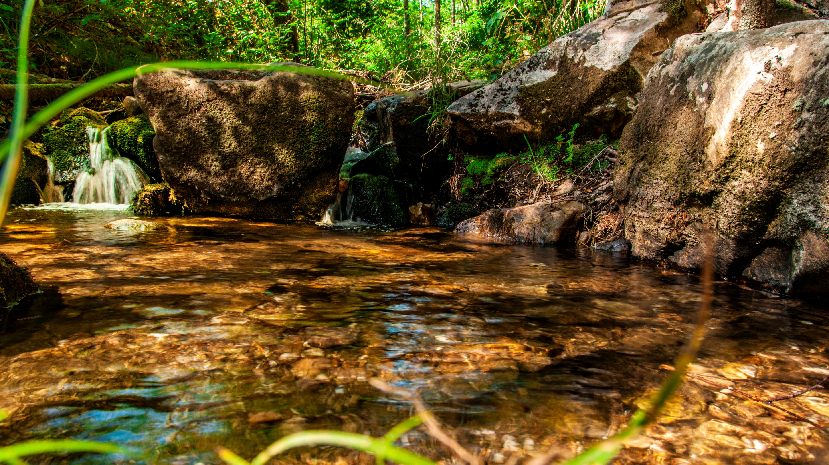
Zondag 22 januari

Slide 2

Jesaja 58:11
Ісаї 58:11
Ik zal jullie leiden. Als je dorst hebt, zal ik je te drinken geven. Ik zal jullie sterk en krachtig maken. Jullie zullen lijken op een tuin waar altijd water doorheen stroomt. Jullie zullen lijken op een bron waar altijd water uit komt.
І твій Бог буде завжди з тобою.
І наситишся так, як бажає твоя душа, і твої кості погрубішають, і будеш, як напоєний сад, і як джерело, в якому не забракло води.

Slide 3
Jesaja 58:11
Ісаї 58:11
BGT
Ik zal jullie leiden. Als je dorst hebt, zal ik je te drinken geven. Ik zal jullie sterk en krachtig maken. Jullie zullen lijken op een tuin waar altijd water doorheen stroomt. Jullie zullen lijken op een bron waar altijd water uit komt.
NBV21
De HEER zal je voortdurend leiden, Hij zal je verkwikken in dorre streken, Hij maakt je botten sterk en krachtig. Je zult zijn als een goed bevloeide tuin, als een bron waarvan het water nooit opdroogt.
WV
Dan zal de HEER u steeds blijven leiden, in verschroeide oorden uw honger stillen. Hij zal uw krachten sterken en u zult als een rijk besproeide tuin zijn, als een bron die nooit teleurstelt als men om water komt.
YTT
І твій Бог буде завжди з тобою.
І наситишся так, як бажає твоя душа, і твої кості погрубішають, і будеш, як напоєний сад, і як джерело, в якому не забракло води.
UBIO
і буде Господь тебе завжди провадити, і душу твою нагодує в посуху, кості твої позміцняє, і ти станеш, немов той напоєний сад, і мов джерело те, що води його не всихають!

Slide 4
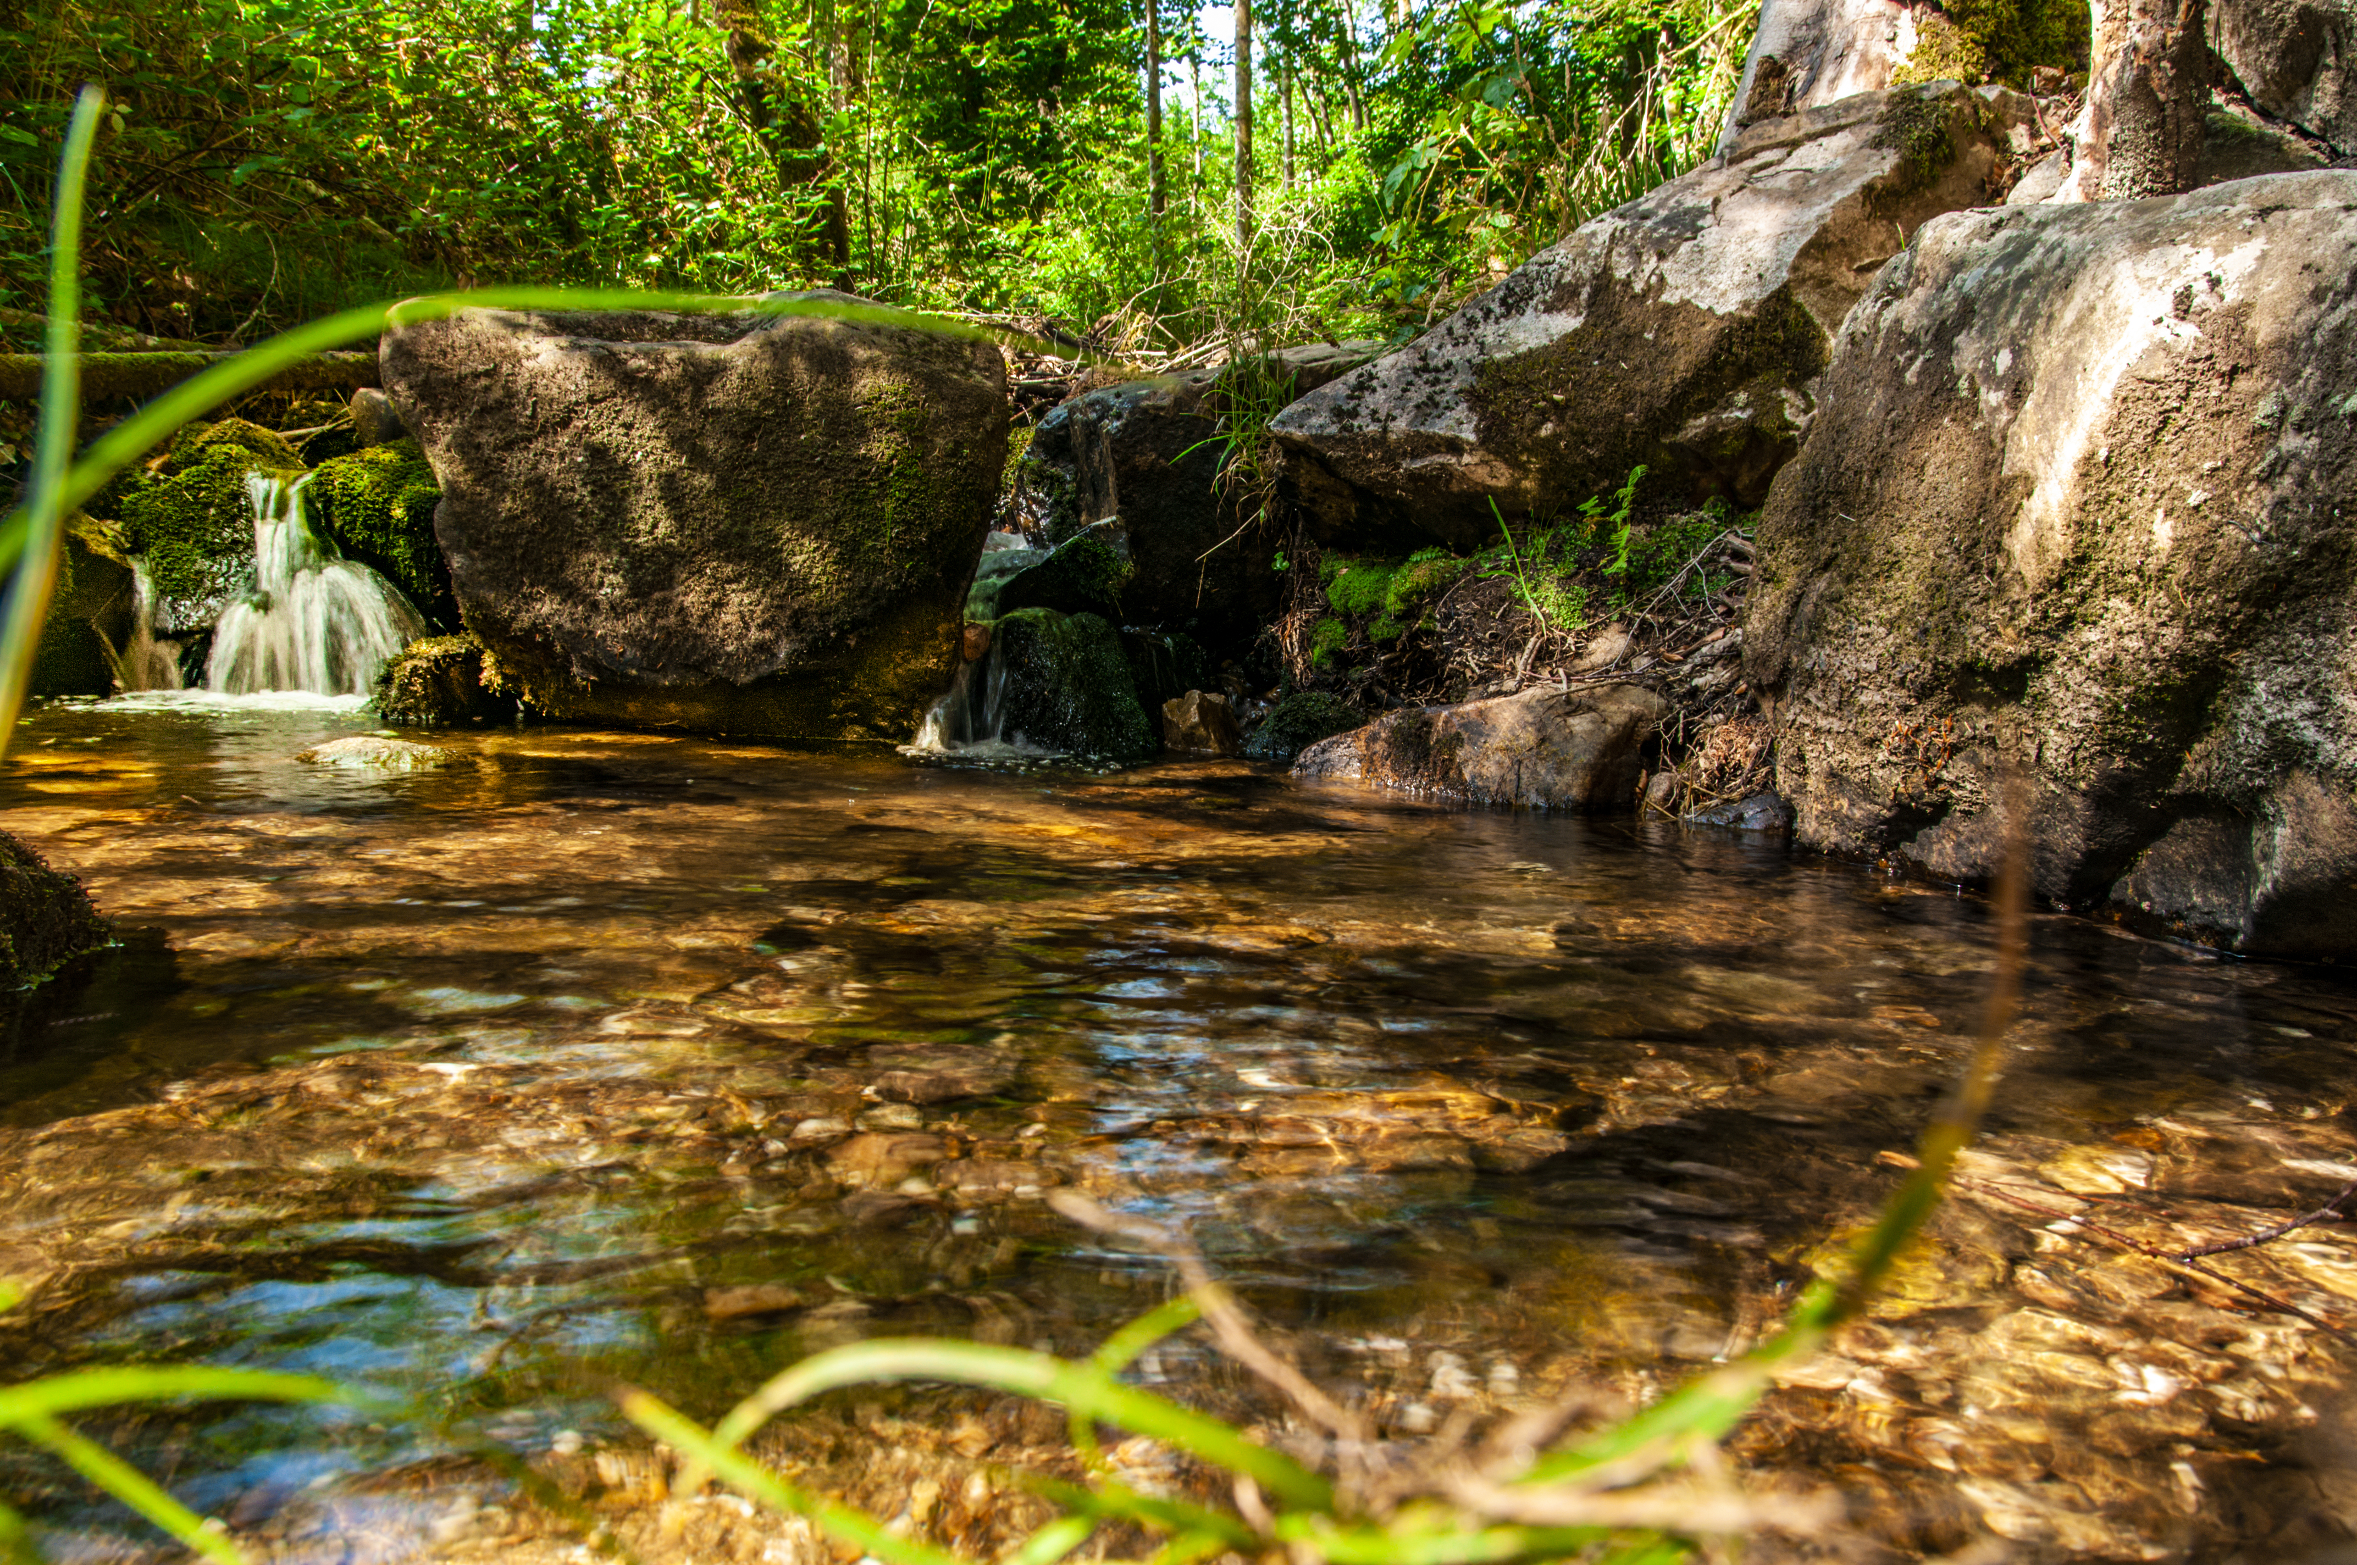


Slide 5


1e : hartsgesteldheid

Slide 6
Jesaja 58:3-4
Ісаї 58:3-4
….Zie, op uw vastendag zoekt u uw eigen wens, en beult u al uw arbeiders af.
Zie, u vast om te twisten en ruzie te maken en om goddeloos op de vuist te gaan. …
… Бо в дні вашого посту ви знаходите ваші бажання і всіх, які поруч вас, ви колете!
Якщо на суди і бійки постите і б’єте бідного кулаками, навіщо для Мене постите …

Slide 7
Jesaja 58:6-7
Ісаї 58:6-7
Is dit niet het vasten dat Ik verkies: misdadige ketenen losmaken, de banden van het juk ontbinden, de verdrukten bevrijden, en ieder juk breken?
Is het niet: je brood delen met de hongerige, onderdak bieden aan armen zonder huis, iemand kleden die naakt is, je bekommeren om je medemensen?
Ні, не такий піст Я вибрав! — говорить Господь. Але звільни всякі кайдани неправедності, розв’яжи вузол насильних угод, відішли побитих на свободу і порви всяку неправедну розписку.
Розділи з голодним свій хліб, а бідних, які без даху, введи у свій дім. Якщо побачиш нагого, зодягни, і не погордуй родичем з твого потомства.

Slide 8
Jesaja 58:9-10
Ісаї 58:9-10
… Wanneer je het juk van de onderdrukking uitbant, de beschuldigende vinger en de kwaadsprekerij, wanneer je de hongerige schenkt wat je zelf nodig hebt en de verdrukte gul onthaalt, ….
… Якщо відкинеш від себе кайдани і посягання рук, і слово нарікання, і даси голодуючому хліба від усієї своєї душі, і наситиш пригнічену душу, …

Slide 9
1 Samuël 16:7
1 Самуїла 16:7
Het gaat niet om wat de mens ziet: de mens kijkt naar het uiterlijk, maar de HEER kijkt naar het hart.’
Адже людина дивиться на обличчя, а Бог дивиться на серце!

Slide 10
2e : God is het die het doet!

Slide 11
Jeremia 17:7-8
Єремії 17:7-8
Gezegend wie op de HEER vertrouwt, wiens toeverlaat de HEER is.
Hij is als een boom geplant aan water, zijn wortels reiken tot in de rivier.
Hij merkt de komst van de hitte niet op, zijn bladeren blijven altijd groen.
Tijden van droogte deren hem niet, steeds weer draagt hij vrucht.
Та благословенна людина, яка поклала надію на Господа, і Господь буде його надією.
І він буде, як родюче дерево при водах, і у вологості випустить своє коріння, і не злякається, коли прийде спека, і в нього буде розлогий стовбур, він не побоїться в рік посухи і не перестане давати плоду.

Slide 12


2e : God is het die het doet!

Slide 13


3e : het is voor de mensen om ons heen

Slide 14
Johannes 7:37-38
Івана 7:37-38
Op de laatste dag, het hoogtepunt van het feest, stond Jezus in de tempel, en Hij riep: ‘Laat wie dorst heeft bij Mij komen en drinken! “Rivieren van levend water zullen stromen uit het hart van wie in Mij gelooft,” zo zegt de Schrift.’
Останнього великого дня свята Ісус стояв і закликав, кажучи: Якщо хто спраглий, нехай приходить до Мене і п’є.
Хто вірить у Мене, як каже Писання, ріки живої води з нутра його потечуть.

Slide 15
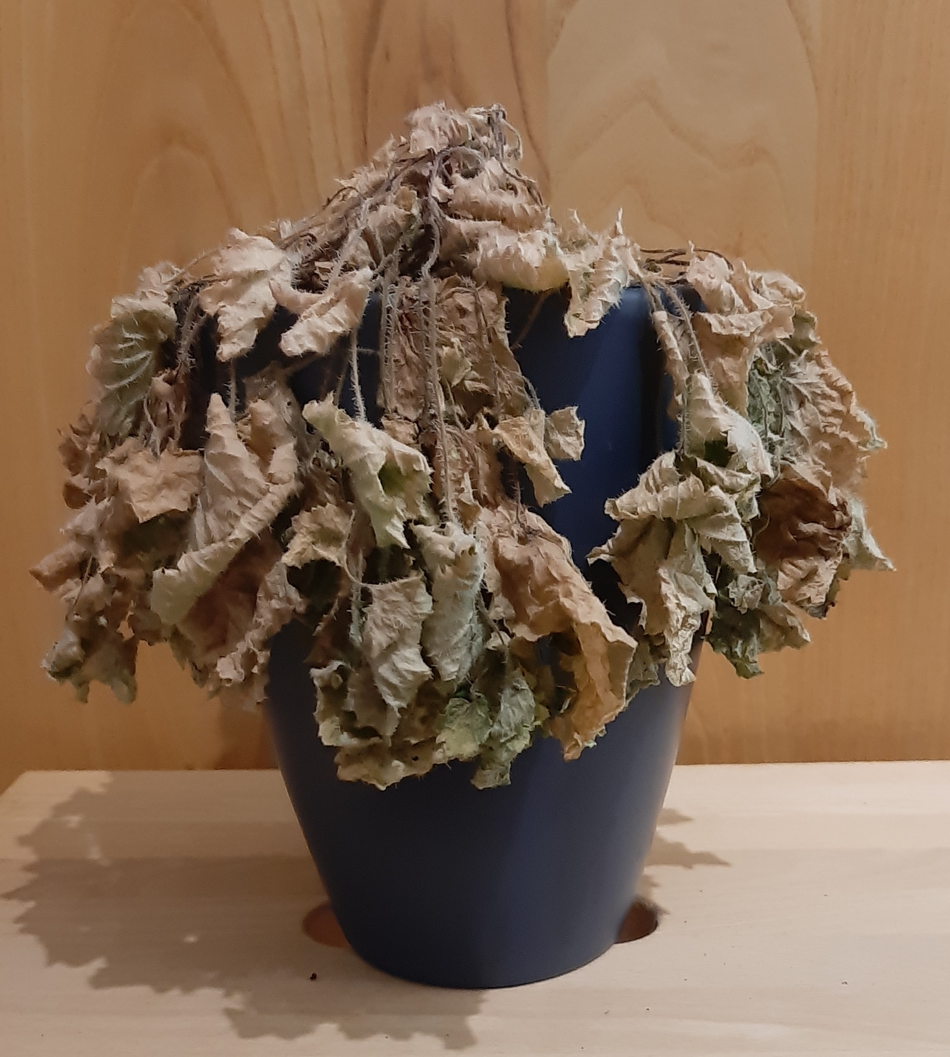

Slide 16
Jesaja 55:1
Ісаї 55:1
Hierheen! Hier is water, voor ieder die dorst heeft. Kom, ook al heb je geen geld.
Спраглі, ідіть до води, і ви, хто не має срібла, пішовши, купуйте і пийте без срібла і оплати за вино і жир.

Slide 17


